Slide 1

FamilyFinance
Las finanzas de tu familia, compartidas y al día — en un solo lugar
Gestión financiera familiar
Notes:
Portada. FamilyFinance: la app para llevar las finanzas de la familia entre todos.

Slide 2



El problema
Hoy, organizar las finanzas del hogar significa hacer malabares entre apps, chats y memoria
Gastos por separado
Compras duplicadas
Presupuesto a ciegas
Cada uno anota (o no anota) sus gastos en su propio celular, sin una visión conjunta.
Sin una lista compartida, es fácil comprar dos veces lo mismo — o quedarse sin nada.
Nadie sabe con certeza cuánto se ha gastado del presupuesto del mes hasta que ya es tarde.
Notes:
El problema: gastos separados, compras duplicadas, presupuesto a ciegas.

Slide 3
La solución
FamilyFinance es el lugar único donde tu familia registra, comparte y controla sus finanzas — juntos, en tiempo real.
1 grupo
Cada familia crea su propio grupo privado
= toda tu familia viendo lo mismo
Todos ven y registran los mismos datos, al instante
Administrador
Se usa desde el celular, en el momento que ocurre el gasto
crea el grupo, invita y administra
Miembros
registran y consultan los datos del día a día
Notes:
La solución: un grupo familiar privado y compartido.

Slide 4


Cómo funciona
Tres pasos y tu familia ya está organizada
1
2
3
Inicia sesión con Google
Crea tu grupo familiar
Úsala en el día a día
Sin crear ni recordar otra contraseña más.
E invita a los demás con un link.
Gastos, alacena, compras y menú, compartidos.
Notes:
Tres pasos: login con Google, crear grupo, usar la app.

Slide 5




Todo lo que tu familia necesita
Gastos y presupuesto
Alacena compartida
Lista de compras
Registra gastos y sigue el presupuesto por categoría, al instante.
Todos ven qué hay en casa y qué está por acabarse.
Se arma sola desde el menú de la semana. Nadie compra dos veces lo mismo.
Recetario y menú
Oportunidades de ahorro
Asistente familiar
Planifica las comidas del mes con las recetas de tu familia.
Detecta qué productos son prescindibles y cuánto podrías ahorrar.
Responde preguntas usando los datos reales de tu familia.
Notes:
Grid de funcionalidades clave.

Slide 6
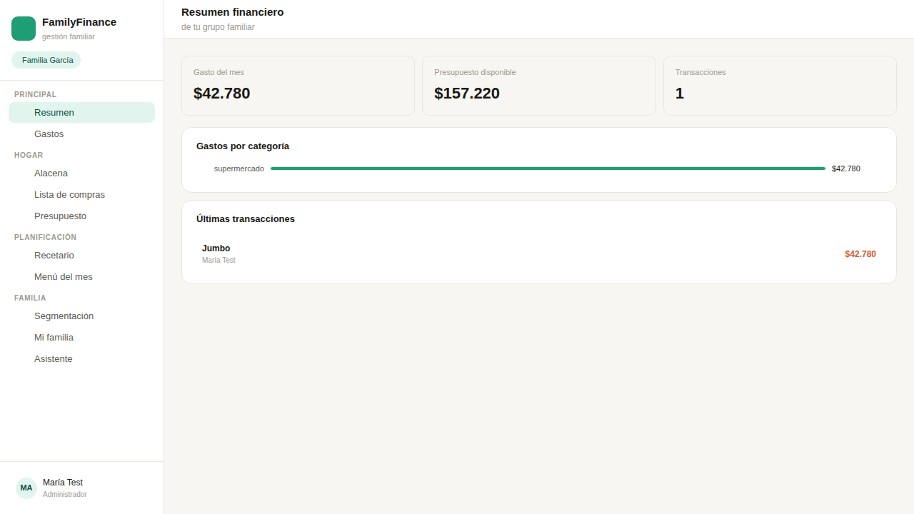
Todo se actualiza para toda la familia
Cuando alguien registra un gasto o marca algo en la lista de compras, todos los miembros del grupo lo ven al instante — sin mensajes de WhatsApp para avisar.
Gasto del mes en tiempo real
Presupuesto disponible al día
Aporte de cada miembro visible
Notes:
Captura real del dashboard de la app.

Slide 7
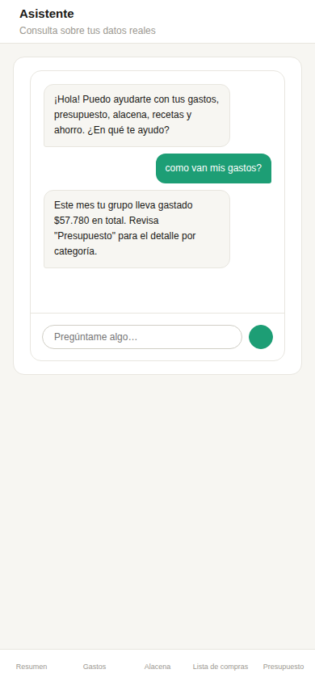
Pensada para el celular, desde el día uno
FamilyFinance está diseñada mobile-first: se usa cómodamente desde el navegador del celular, en el momento exacto en que ocurre el gasto — en el supermercado, en la feria, donde sea.
Sin descargar nada — funciona desde el navegador
Notes:
Captura real en formato celular: el asistente respondiendo con datos reales.

Slide 8

Tus datos, solo de tu familia
Grupos aislados
Sin contraseñas
Roles claros
Ninguna otra familia puede ver tus datos financieros — nunca, bajo ninguna circunstancia.
Inicias sesión con tu cuenta de Google — una credencial menos que gestionar o filtrar.
El administrador del grupo decide quién entra; los miembros usan la app con confianza.
Notes:
Seguridad: aislamiento total entre grupos familiares, login con Google, roles.

Slide 9
¿Por qué FamilyFinance?
Datos compartidos en tiempo real
Toda la familia ve lo mismo, al instante
Sin contraseñas que gestionar
Solo tu cuenta de Google
Privacidad total entre familias
Tu grupo, completamente aislado
Pensada para el celular
Ideal para usar en el supermercado
Presupuesto siempre al día
Calculado en tiempo real, nunca desactualizado
Notes:
Tabla comparativa de diferenciadores.

Slide 10
Organiza las finanzas de tu familia, juntos
Crea tu grupo familiar hoy — es gratis empezar
Empezar ahora
FamilyFinance
Notes:
Cierre y llamado a la acción.

